Slide 1

BỘ TÀI NGUYÊN VÀ MÔI TRƯỜNG TPHCM TRƯỜNG ĐẠI HỌC TÀI NGUYÊN VÀ MÔI TRƯỜNG TPHCM KHOA HỆ THỐNG THÔNG TIN VÀ VIỄN THÁM
ĐỒ ÁN ỨNG DỤNG: XÂY DỰNG WEBSITE BÁN HÀNG
Giáo Viên Hướng dẫn : ThS. TỪ THANH TRÍ.
Sinh Viên Thực Hiện : ĐẶNG HỒNG ÚT NHI
VÕ THỊ HOÀNG YẾN.

Slide 2

XÂY DỰNG WEBSITE BÁN QUẦN ÁO THIÊN THƯ SHOP
TÊN ĐỀ TÀI:

Slide 3
NỘI DUNG CHÍNH
CHƯƠNG I : GIỚI THIỆU TỔNG QUAN CHƯƠNG TRÌNH ĐỒ ÁN.
CHƯƠNG II : PHÂN TÍCH VÀ THIẾT KẾ HỆ THỐNG.
CHƯƠNG III : CÀI ĐẶT VÀ CHẠY THỬ NGHIỆM
CHƯƠNG IV : ĐÁNH GIÁ VÀ GIẢI PHÁP.

Slide 4
CHƯƠNG I : TỔNG QUAN CHƯƠNG TRÌNH ĐỒ ÁN
Tầm quan trọng của CNTT
Nhu cầu trao đổi-mua sắm trực tuyến của người tiêu dùng
Mong muốn được đáp ứng nhu cầu KH của người sản xuất
LÝ DO CHỌN ĐỀ TÀI

Slide 5

CHƯƠNG I : TỔNG QUAN CHƯƠNG TRÌNH ĐỒ ÁN
1. MỤC ĐÍCH XÂY DỰNG WEBSITE :
Ứng dụng web được xây dựng để hỗ trợ người dùng thực hiện các nghiệp vụ trên Internet. ( trao đổi thông tin, mua bán hàng hóa,...)
Đồng thời hỗ trợ người cung cấp truyền đạt thông tin, gởi gắm sản phẩm đến cộng đồng thông qua các phương tiện truyền thông.
”Bất cứ website nào làm ra cũng phải mang theo trên mình một sứ mệnh bất di bất dịch đó là cung cấp thông tin”.

Slide 6



CHƯƠNG I : TỔNG QUAN CHƯƠNG TRÌNH ĐỒ ÁN
2. CÁC THIẾT BỊ, CÔNG CỤ HỖ TRỢ XÂY DỰNG WEBSITE
- Laptop có kết nối internet.
- Editor : Sublime Text3
- Môi trường lập trình : Wampserver
- Ngôn ngữ lập trình: PHP, Javacrips

Slide 7
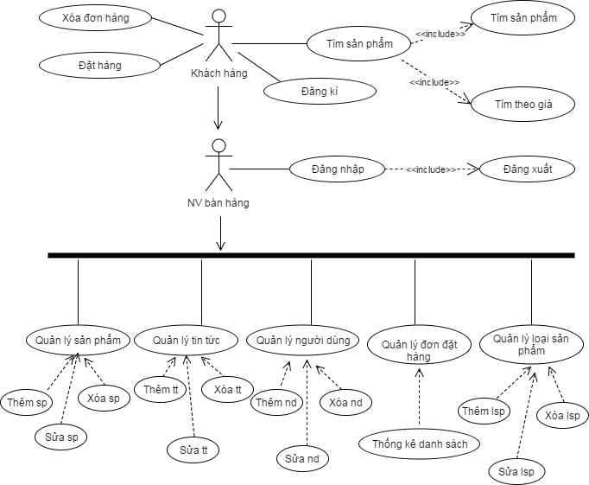
CHƯƠNG II : PHÂN TÍCH VÀ THIẾT KẾ HỆ THỐNG
1. LƯỢC ĐỒ USE-CASE TỔNG QUÁT

Slide 8
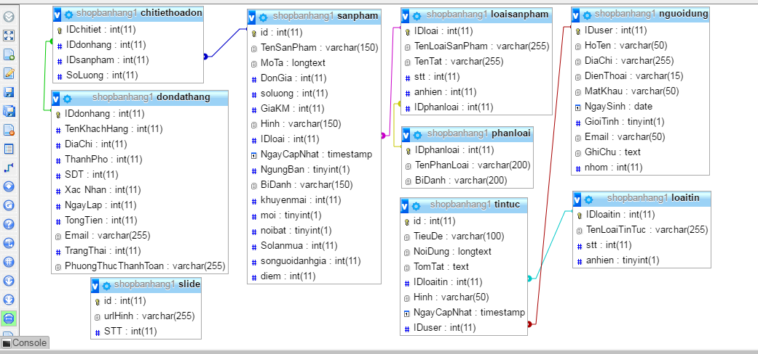
CHƯƠNG II : PHÂN TÍCH VÀ THIẾT KẾ HỆ THỐNG
2. MÔ HÌNH CƠ SỞ DỮ LIỆU.
2. LƯỢC ĐỒ QUAN HỆ THỰC THỂ E-R

Slide 9
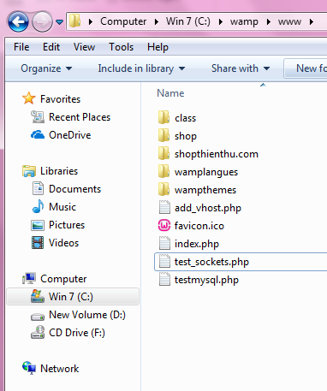
CHƯƠNG III : CÀI ĐẶT & CHẠY THỬ NGHIỆM
1. CÀI ĐẶT
Tổ chức và lưu trữ ứng dụng : Đặt trong thư mục wamp/www
Editor để xây dựng ứng dụng :
- Editor : Sublime Text3
Thiết lập một trang html có lồng thêm các ngôn ngữ PHP và Js,…

Slide 10
CHƯƠNG III : CÀI ĐẶT & CHẠY THỬ NGHIỆM
2. CHẠY THỬ NGHIỆM
Trong quá trình cài đặt và sử dụng thử website, có thể thấy trang web khái quát rõ được hai đối tượng sử dụng chính là :
Khách Hàng
Admin

Slide 11
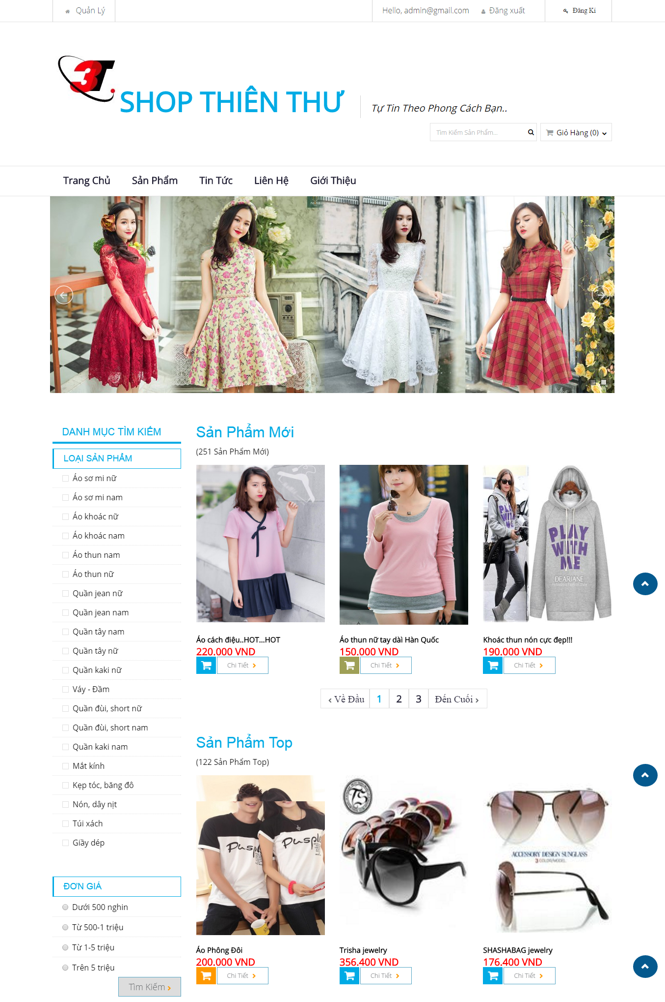
CHƯƠNG III : CÀI ĐẶT & CHẠY THỬ NGHIỆM
2. CHẠY THỬ NGHIỆM
2.1. GIAO DIỆN NGƯỜI DÙNG :
2.1.1. Giao diện trang chủ (index.php)
Bố cục rõ ràng, sạch sẽ.
Giao diện đơn giản, gần gũi với người dùng.
Từng chức năng được phân chia cụ thể, giúp người dùng dễ dàng tìm kiếm.

Slide 12
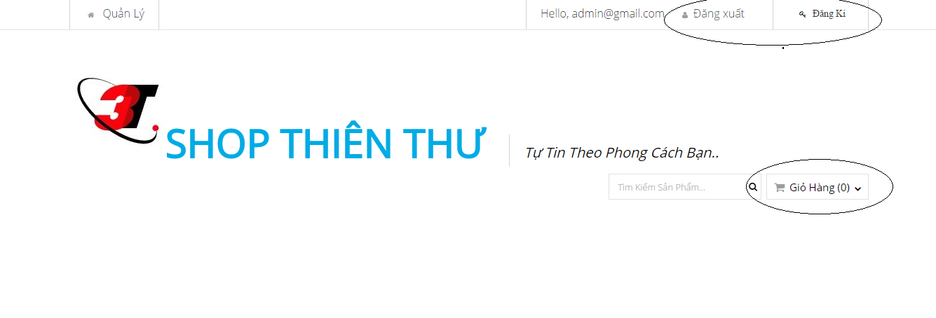
CHƯƠNG III : CÀI ĐẶT & CHẠY THỬ NGHIỆM
2. CHẠY THỬ NGHIỆM
2.1. GIAO DIỆN NGƯỜI DÙNG
2.1.1. Giao diện từng chức năng :
Các chức năng : Đăng Kí, Đăng Nhập, Giỏ Hàng,.. được thiết kế rõ ràng, giúp người dùng dễ nhìn thấy nhất.
Khi người dùng click vào sẽ xuất hiện cửa sổ mở để người dùng có thể tương tác.

Slide 13
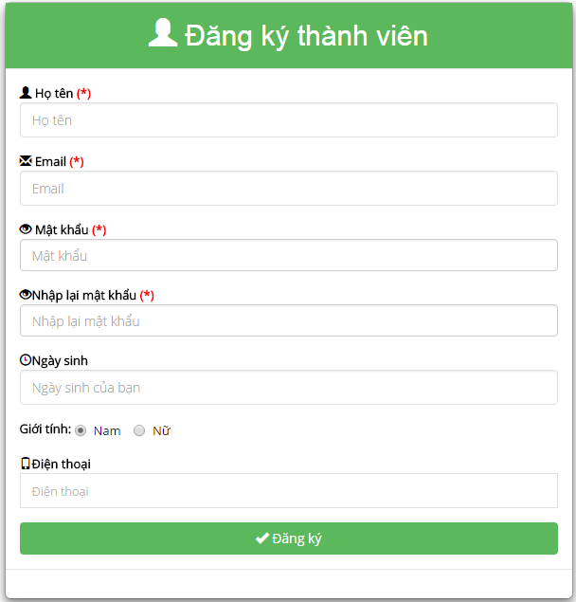
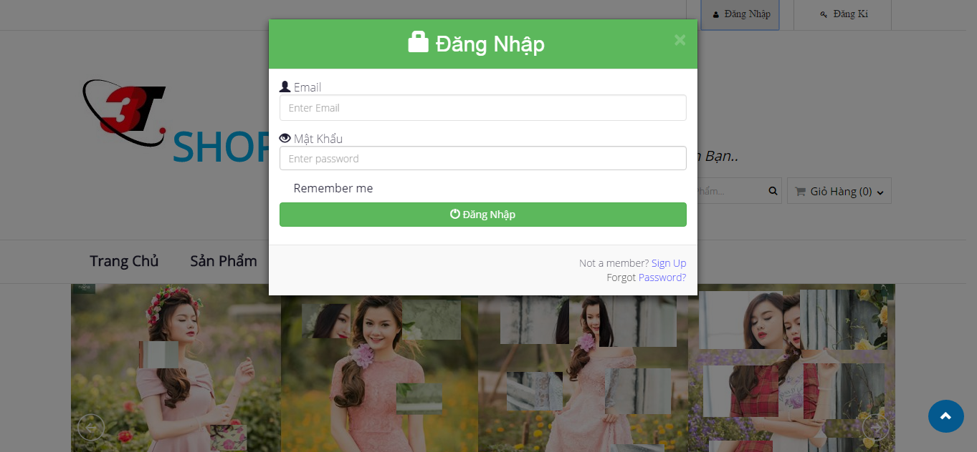
Hình. Giao diện đăng ký.
Hình. Giao diện đăng nhập.

Slide 14
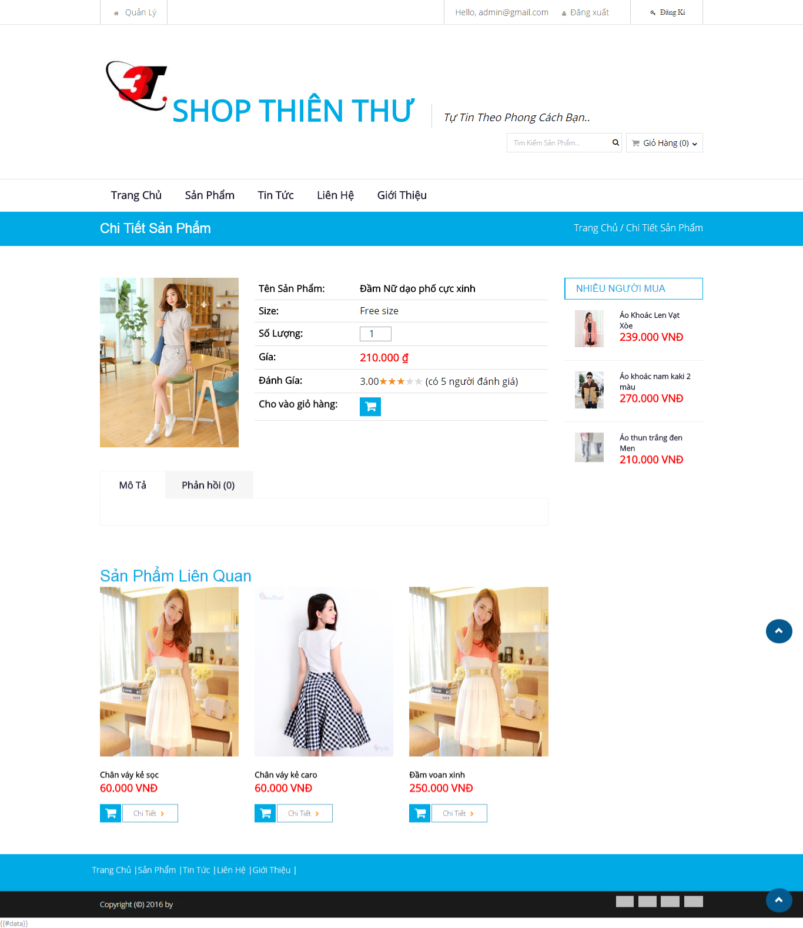
CHƯƠNG III : CÀI ĐẶT & CHẠY THỬ NGHIỆM
2. CHẠY THỬ NGHIỆM
2.1. GIAO DIỆN NGƯỜI DÙNG
2.1.1. Giao diện từng chức năng :
Ví dụ một trang chi tiết sản phẩm.
Có đầy đủ các chức năng, giúp người dùng xem rõ chi tiết sản phẩm, thêm vào giỏ hàng, xem được các sản phẩm tương tự…
Hình. Giao diện trang chi tiết sản phẩm

Slide 15
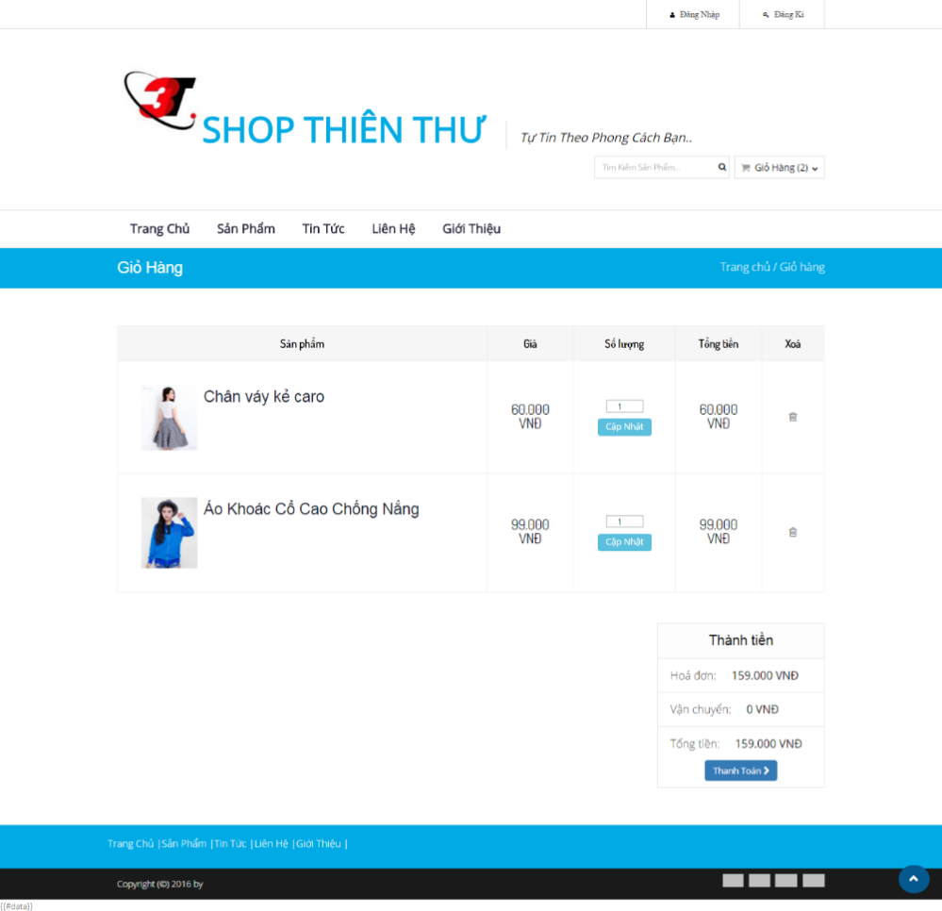
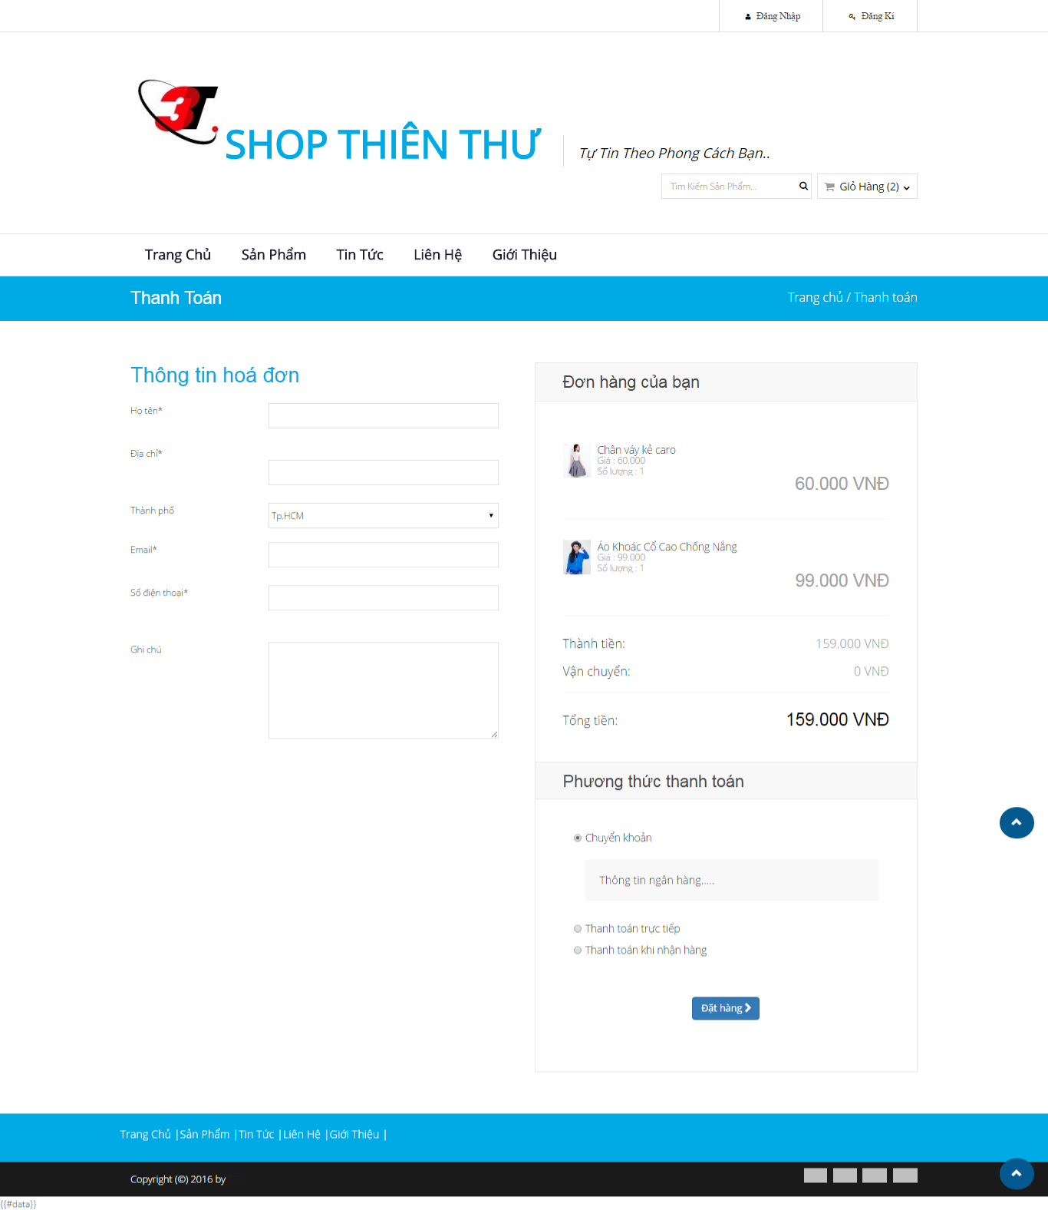
Hình. Giao diện xem giỏ hàng
Hình. Giao diện xem thông tin chi tiết đơn hàng

Slide 16
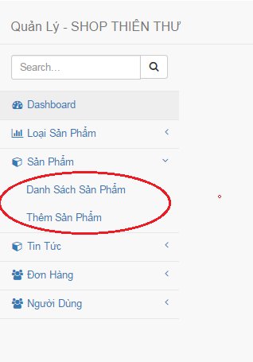
CHƯƠNG III : CÀI ĐẶT & CHẠY THỬ NGHIỆM
2. CHẠY THỬ NGHIỆM
2.2. GIAO DIỆN ADMIN
Để có thể quản lý website của mình, admin cần phải đăng nhập tài khoản.
Sau khi đăng nhập, admin có thể dễ dàng quản lý từ sản phẩm, tin tức, đơn đặt hàng, người dùng,…
Có thể thêm, xoá, sửa,…

Slide 17
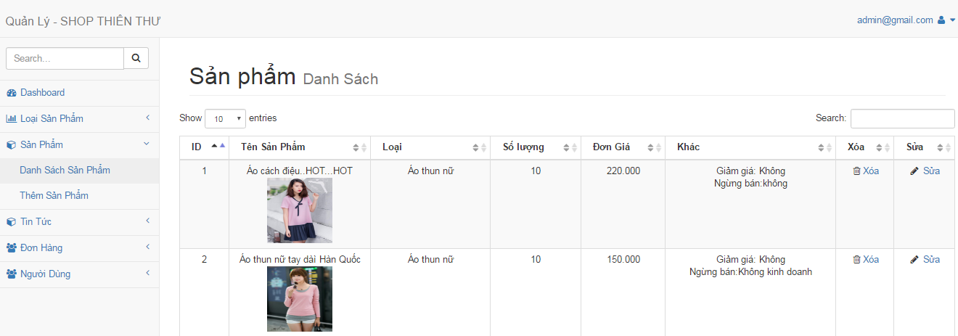
CHƯƠNG III : CÀI ĐẶT & CHẠY THỬ NGHIỆM
2. CHẠY THỬ NGHIỆM
2.2. GIAO DIỆN ADMIN
Admin có thể xem, xoá, sửa danh dách các sản phẩm

Slide 18
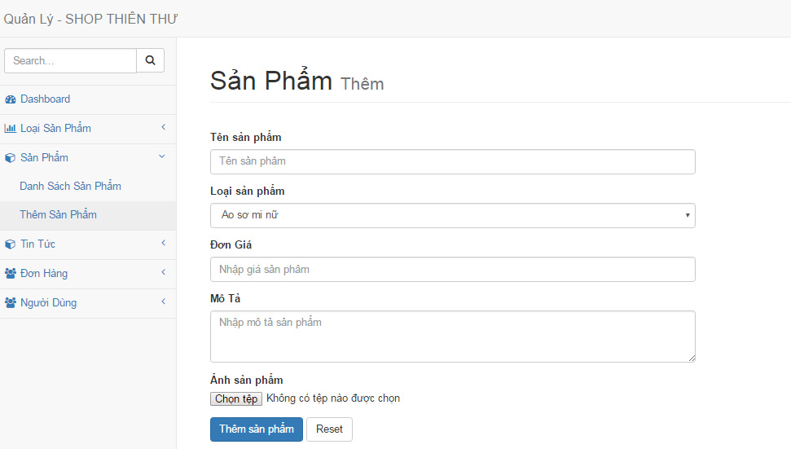
CHƯƠNG III : CÀI ĐẶT & CHẠY THỬ NGHIỆM
2. CHẠY THỬ NGHIỆM
2.2. GIAO DIỆN ADMIN
Thêm sản phẩm

Slide 19
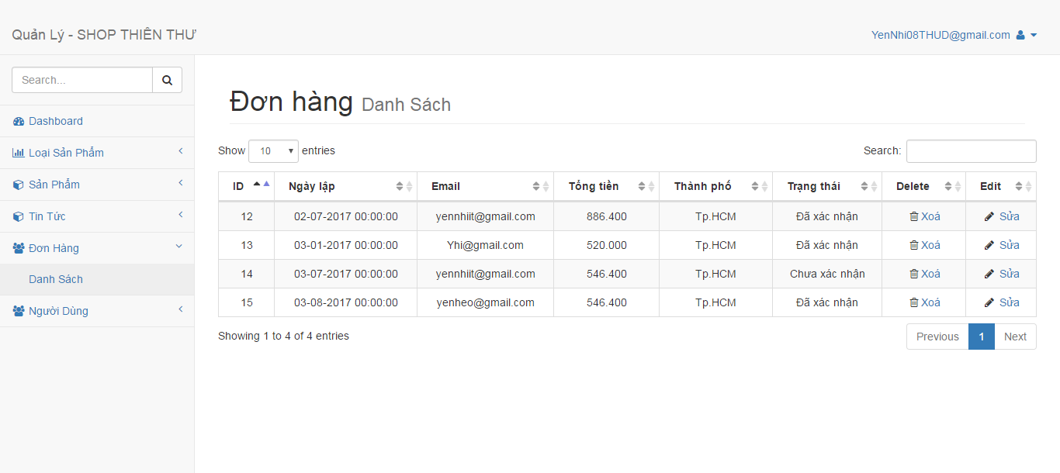
CHƯƠNG III : CÀI ĐẶT & CHẠY THỬ NGHIỆM
2. CHẠY THỬ NGHIỆM
2.2. GIAO DIỆN ADMIN
Tương tự, admin hoàn toàn có thể tương tác, cập nhập đơn đặt hang, tin tức, danh sách người dùng,…

Slide 20
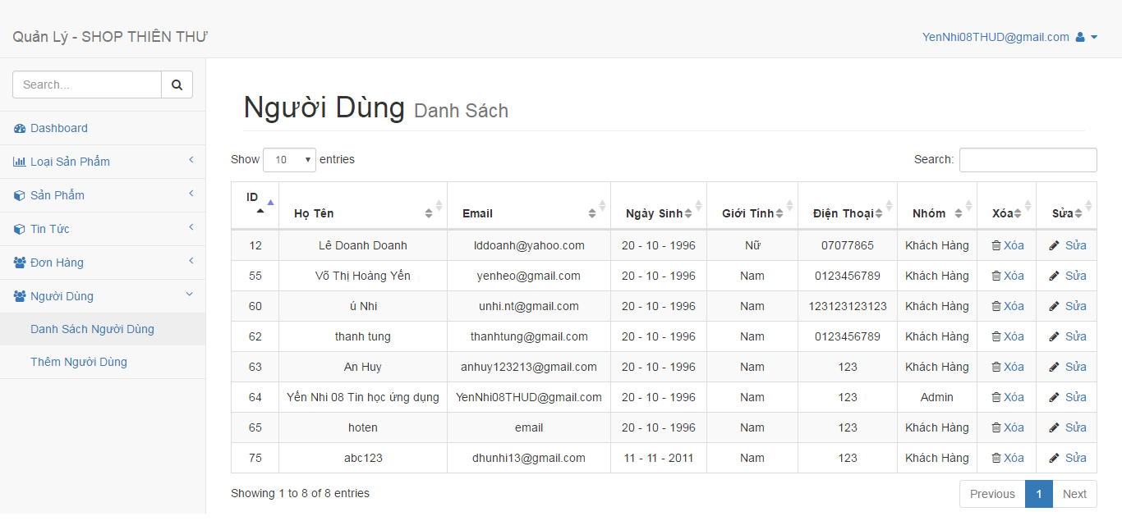
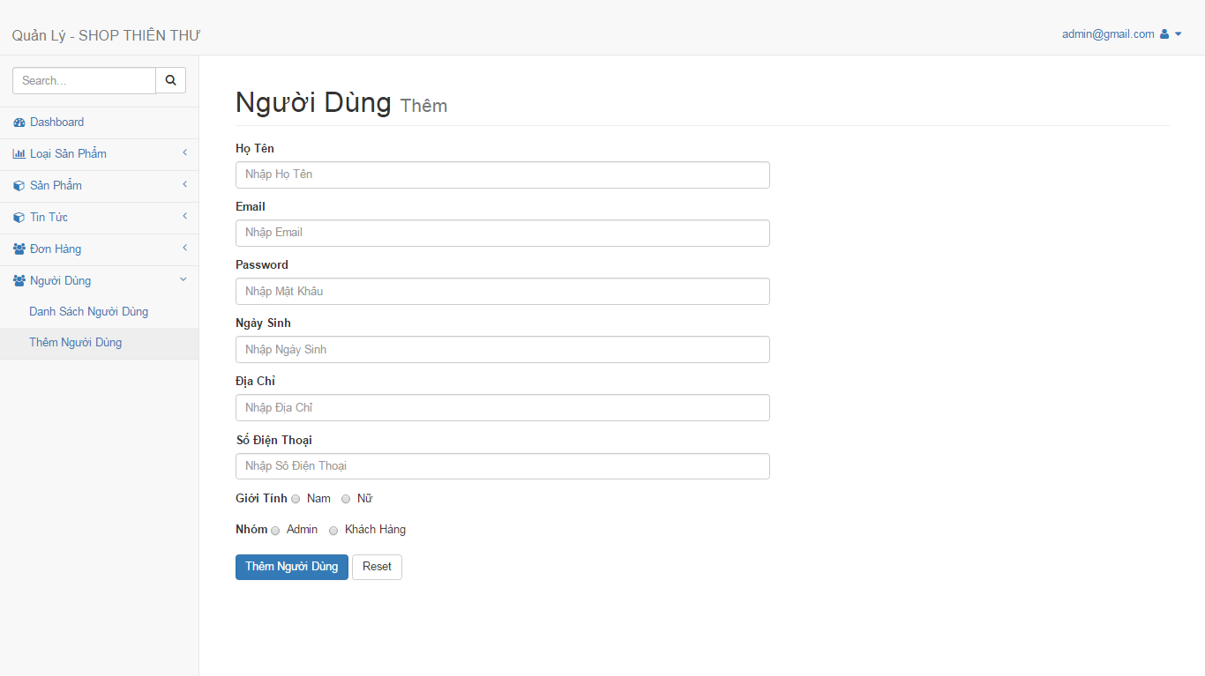
Form Quản lý người dùng

Slide 21
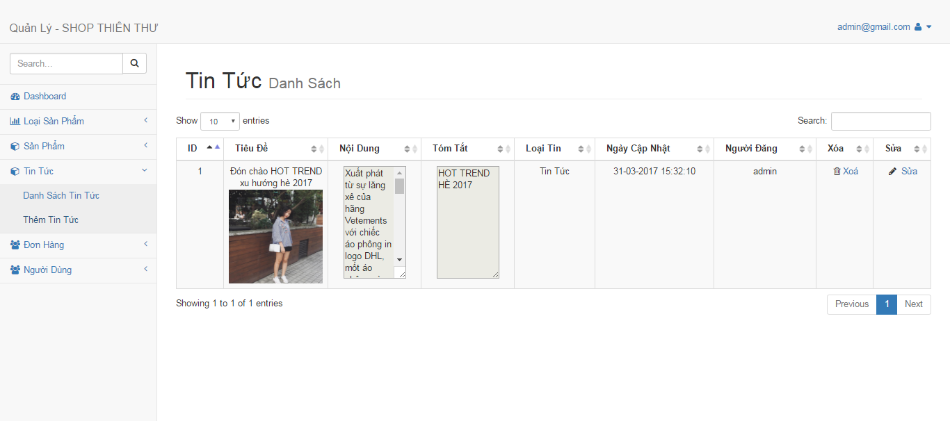
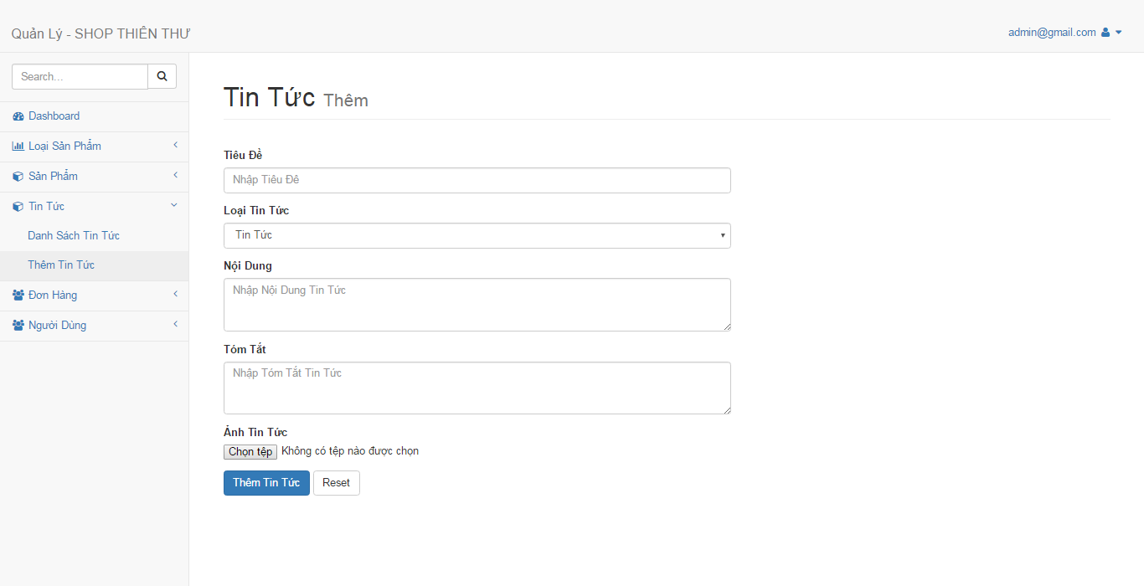
Form Quản lý tin tức

Slide 22
CHƯƠNG IV : ĐÁNH GIÁ VÀ KẾT LUẬN
1. ĐÁNH GIÁ
Bố cục giao diện trang website chuẩn.
Màu sắc đơn giản nhưng hài hoà, làm nổi bật sản phẩm.
Hệ thống website được phân chia rõ ràng. Giúp người dùng dễ dàng mua sắm, admin dễ dàng quản lý.
ƯU ĐIỂM

Slide 23
CHƯƠNG IV : ĐÁNH GIÁ VÀ KẾT LUẬN
1. ĐÁNH GIÁ
Chưa xây dựng được hệ thống chăm sóc khách hàng.
NHƯỢC ĐIỂM
Chưa hoàn thiện được chức năng gởi mail để hỗ trợ khách mua hang.

Slide 24
CHƯƠNG IV : ĐÁNH GIÁ VÀ KẾT LUẬN
2. HƯỚNG PHÁT TRIỂN
Phát triển và cải tiến thêm các chức năng như : liên hệ trực tuyến, thêm đường link liên kết đến map và facebook,..
Hỗ trợ phát triển thêm các trang Tuyển dụng, hướng dẫn mua hàng, thanh toán,..

Slide 25

TRÂN TRỌNG CẢM ƠN QUÝ THẦY CÔ VÀ CÁC BẠN ĐÃ LẮNG NGHE!

